Slide 1
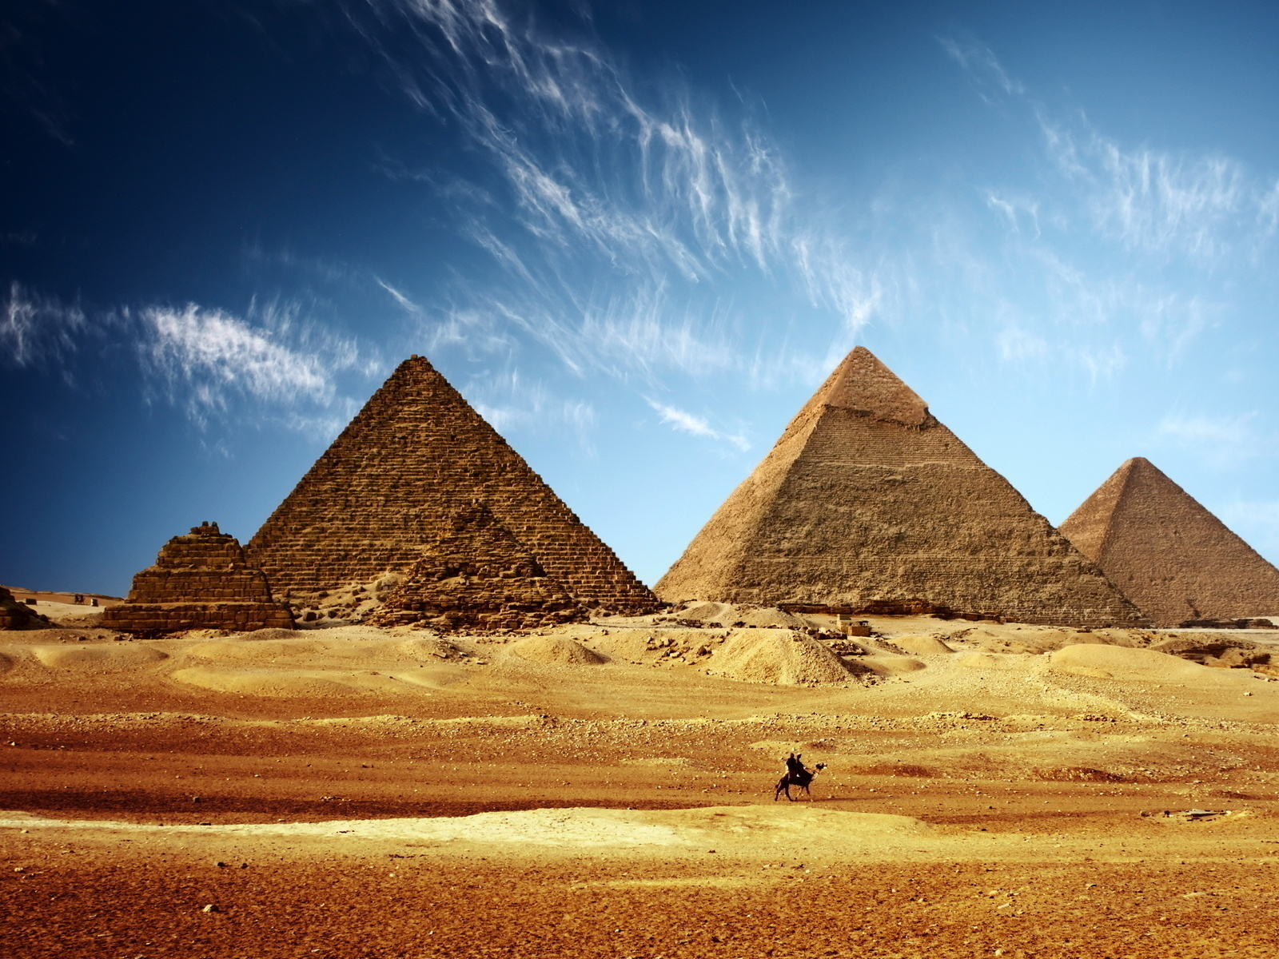
Єгипетські піраміди
Презентація учнів 11-б класу

Slide 2
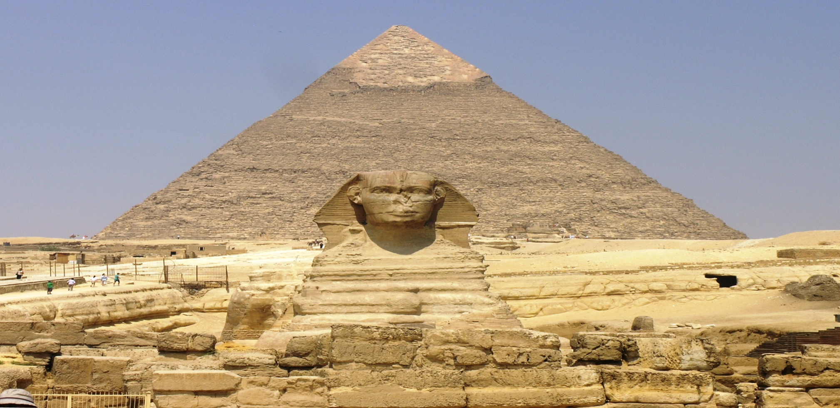
Початкова висота найбільшої піраміди Хеопса становила 146,6 м. На її спорудження пішло приблизно 2,3 мільйона кам’яних блоків, кожен з яких в середньому важив 2,5 т..

Slide 3
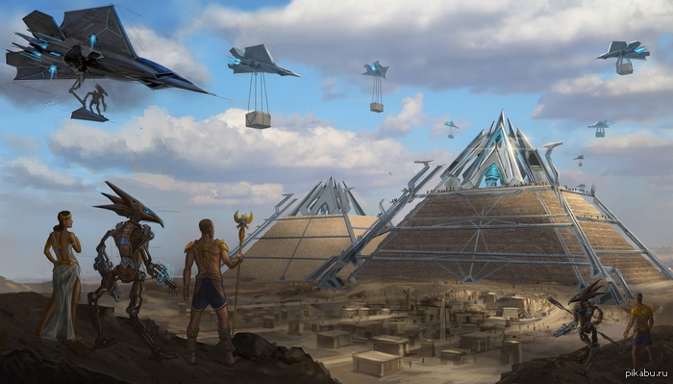
Можливо нам допомагали?

Slide 4
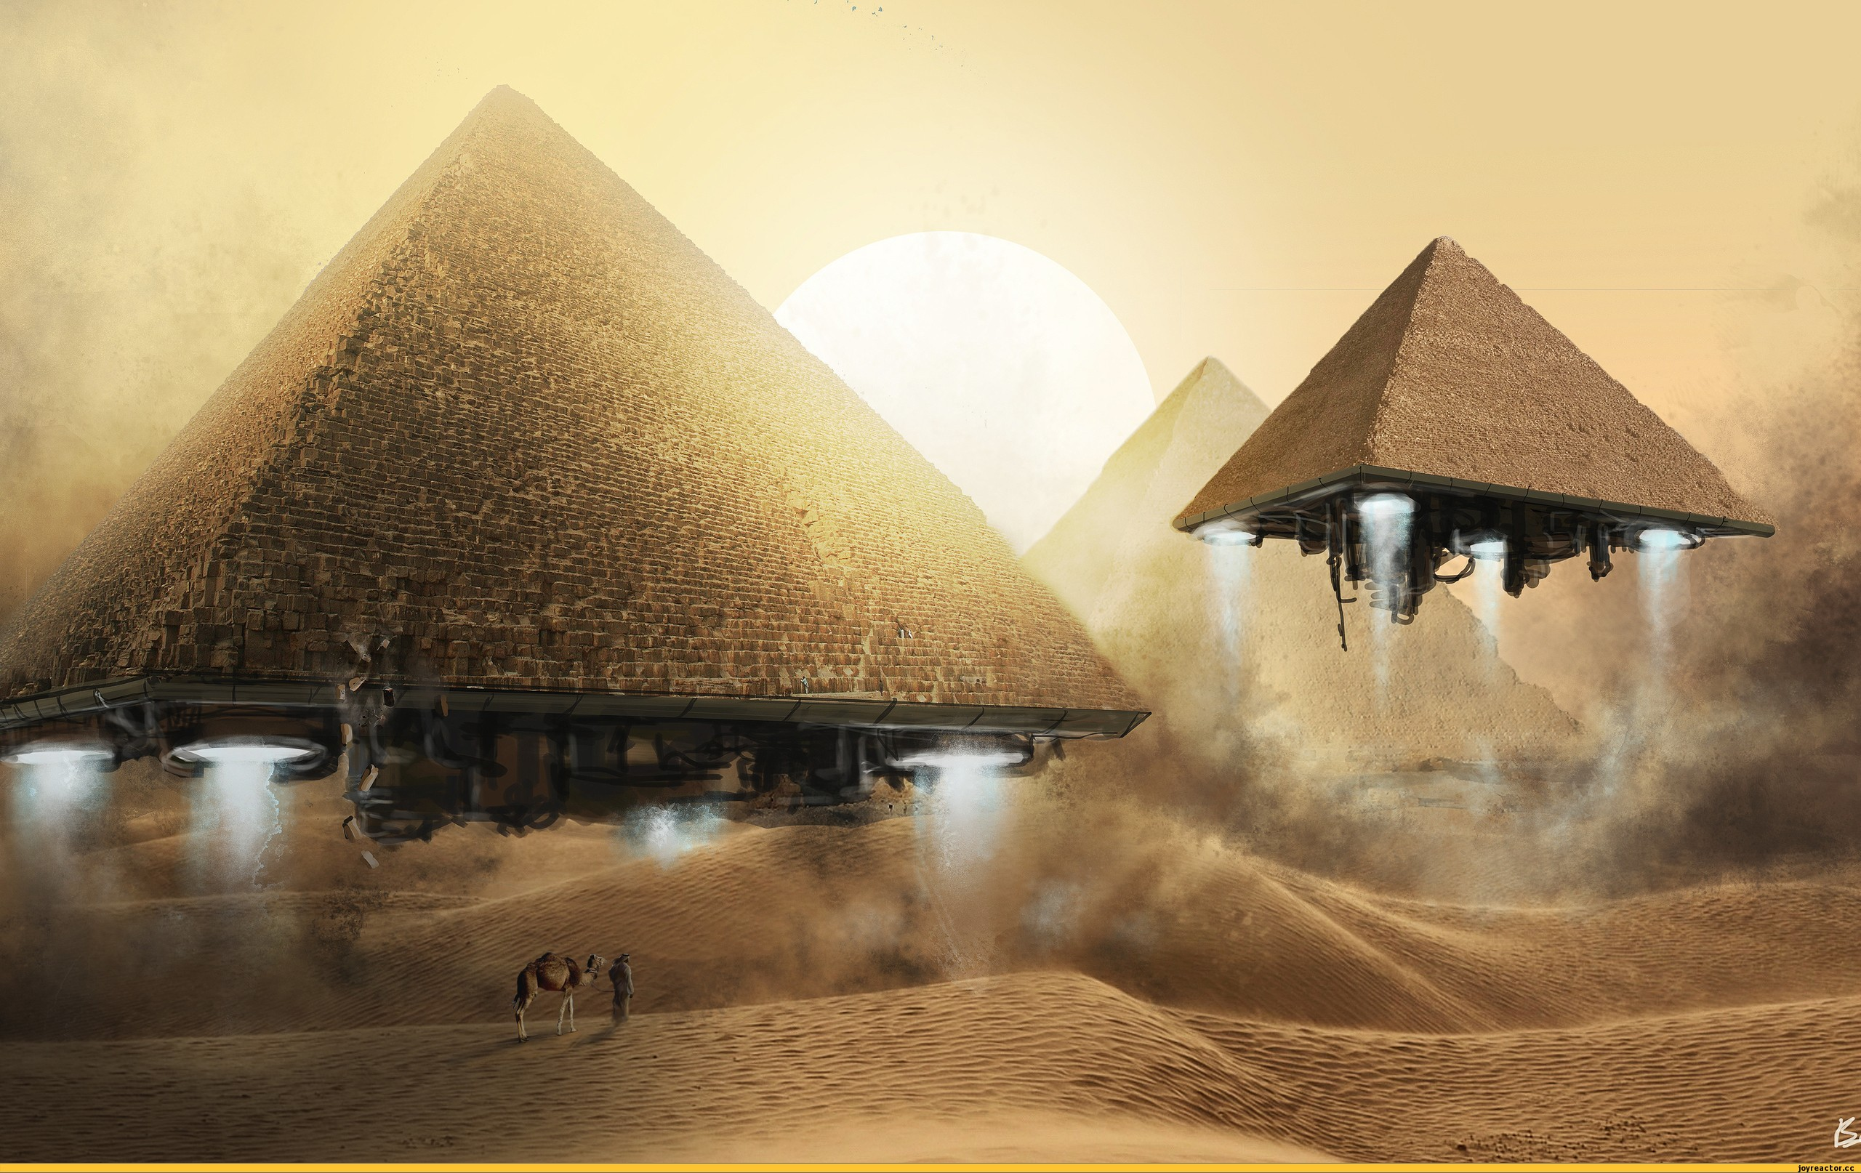
Або може так??

Slide 5
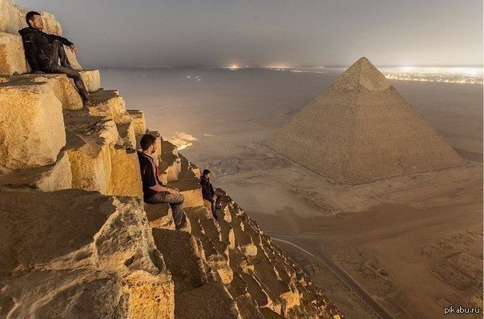

Slide 6
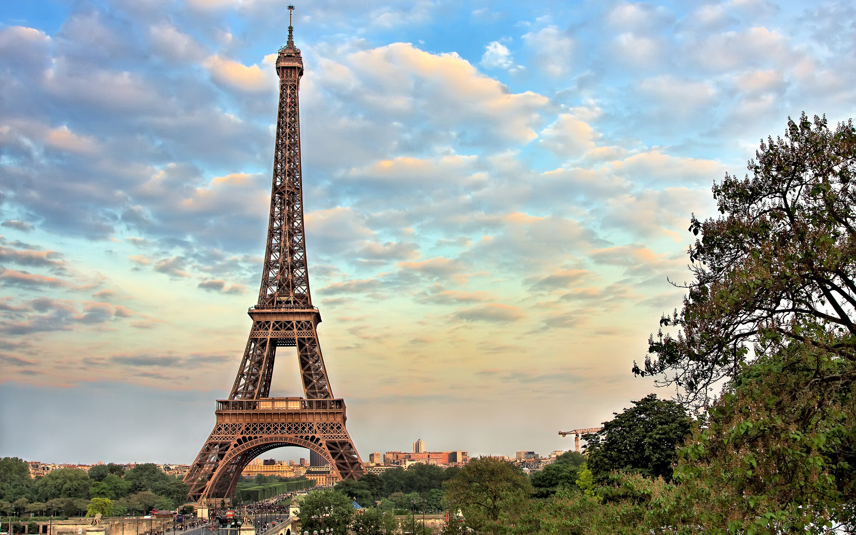

Slide 7
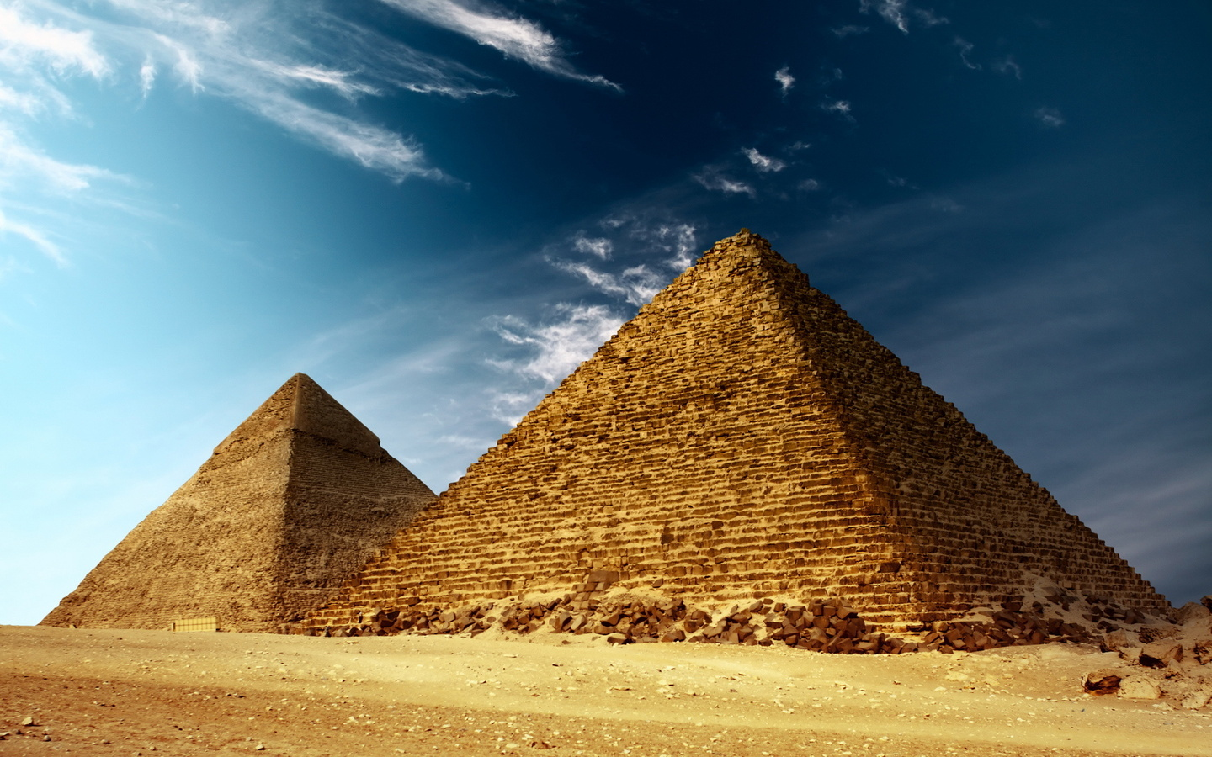
Землеміри Стародавнього Єгипту для побудови прямого кута чинили так. Мотузок ділили вузлами на 12 рівних частин і кінці зв'язували. Потім мотузок натягували на землі так, щоб утворився трикутник зі сторонами 3,4,5 поділок. Кут трикутника, протилежний стороні, яка має 5 поділок, був прямий(3²+4²=5²). Тому прямокутний трикутник із сторонами 3,4,5 одиниць називають єгипетським або піфагоровим

Slide 8
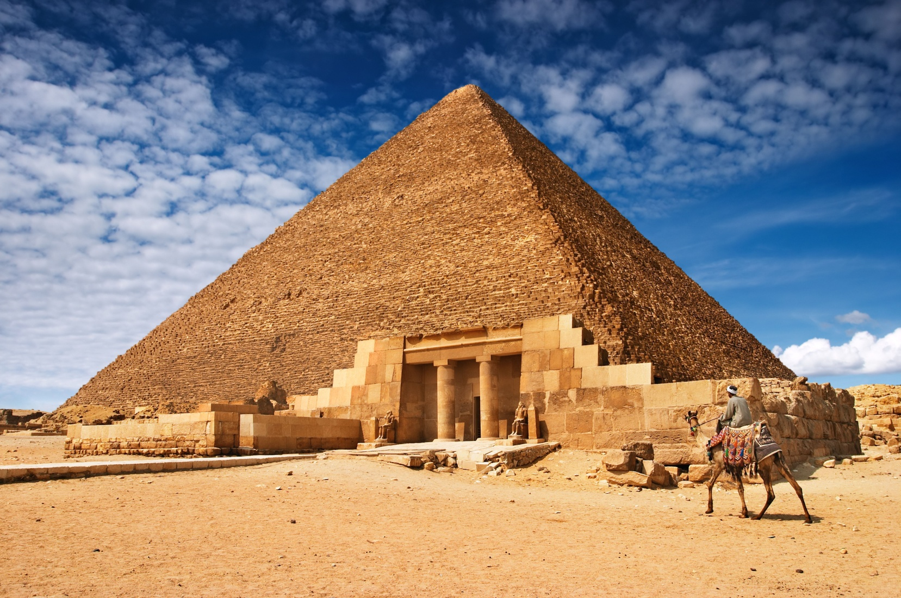
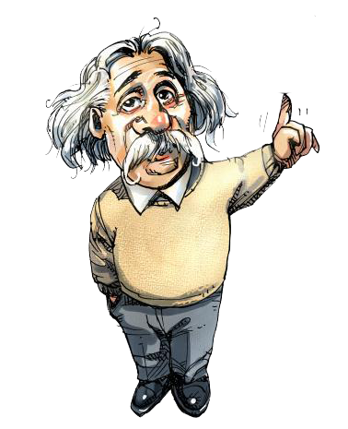
Чи є щось спільне між числом “Pi” і єгипетськими пірамідами?

Slide 9
∏=4a/2h
h
a

Slide 10
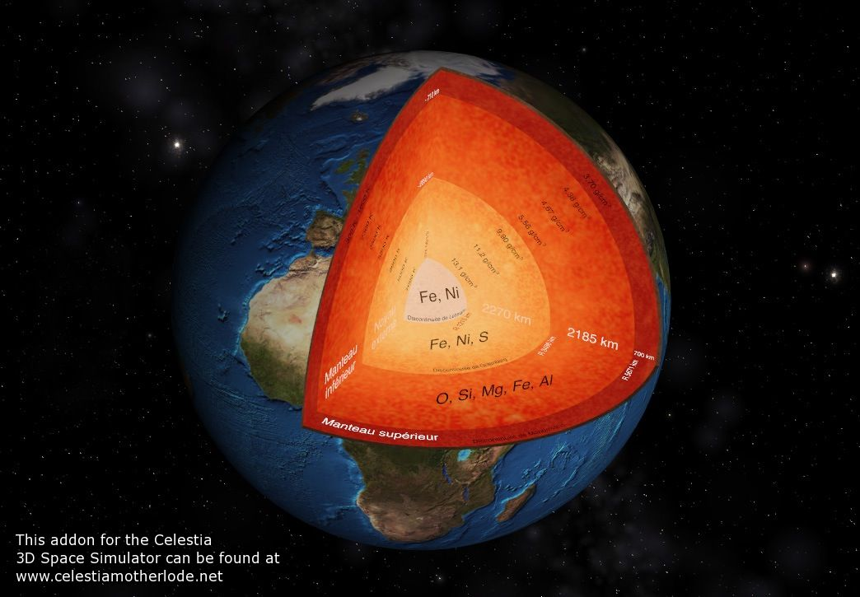
1) Діаметр Землі на Екваторі = 12 756 326 м. Земна доба = 24 години = 86 400 секунд. Якщо розділити 12 мільйонів на кількість секунд в добі, отримаємо... 147,64 м. Це висота піраміди Хеопса.

Slide 11
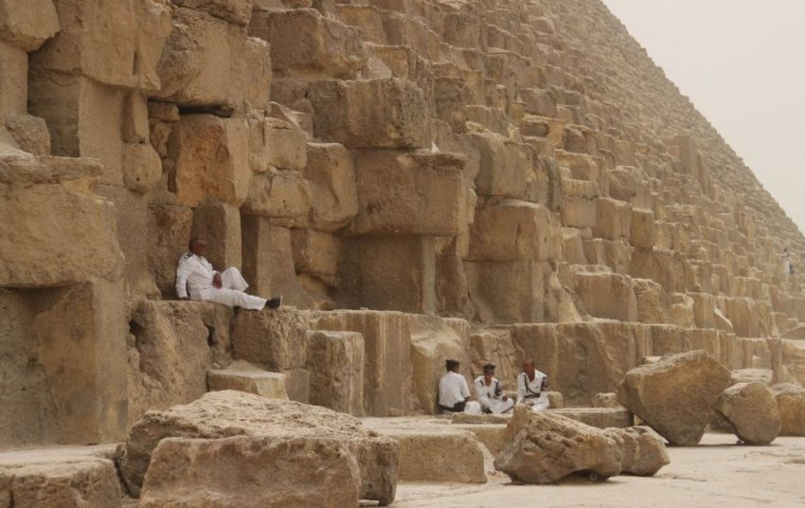
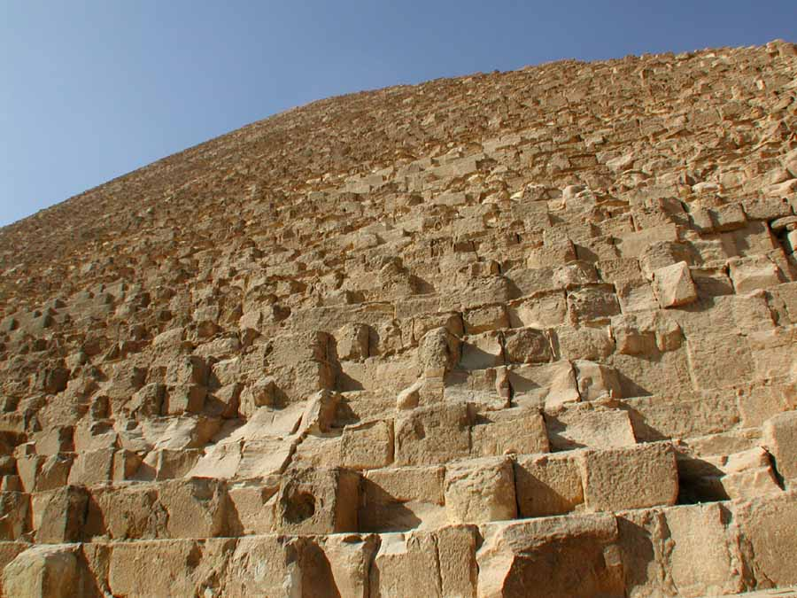
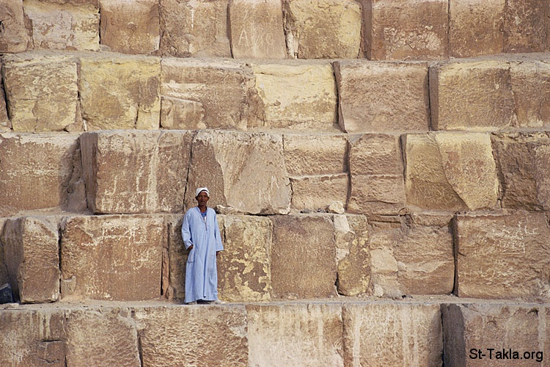
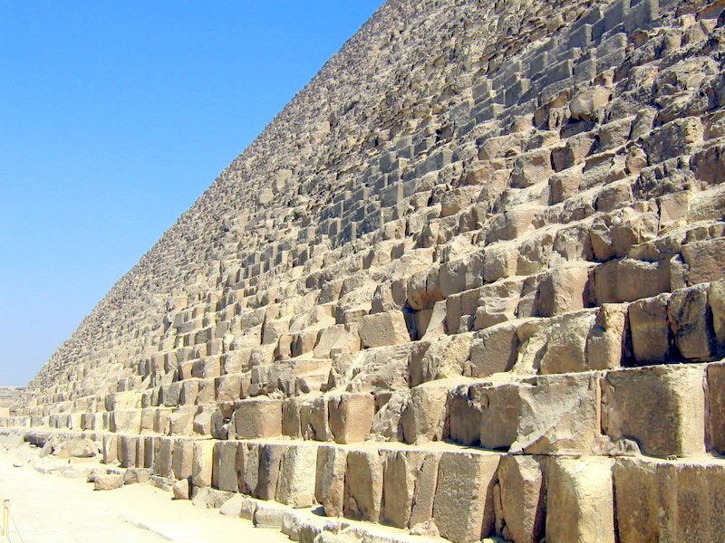
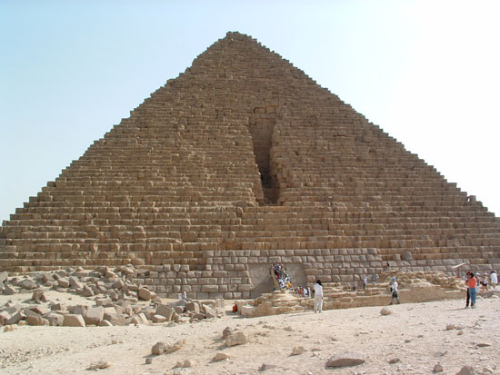

Slide 12
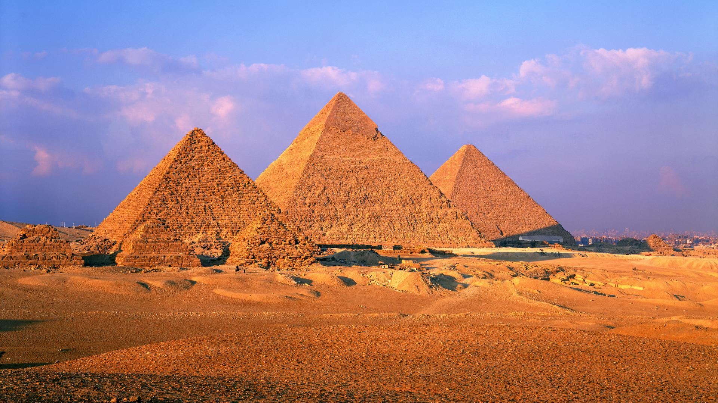
5) Три піраміди Гізи утворюють трикутник Піфагора (сторони їх основ знаходяться у відношенні 3:4:5).

Slide 14
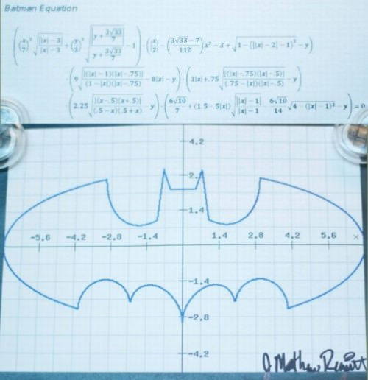
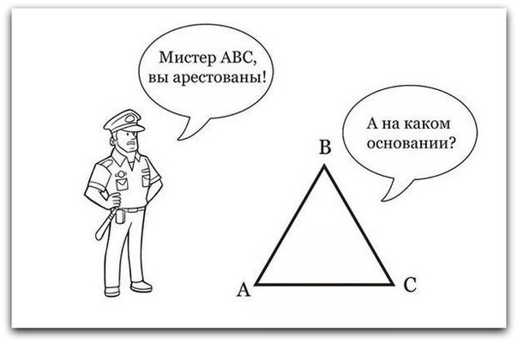
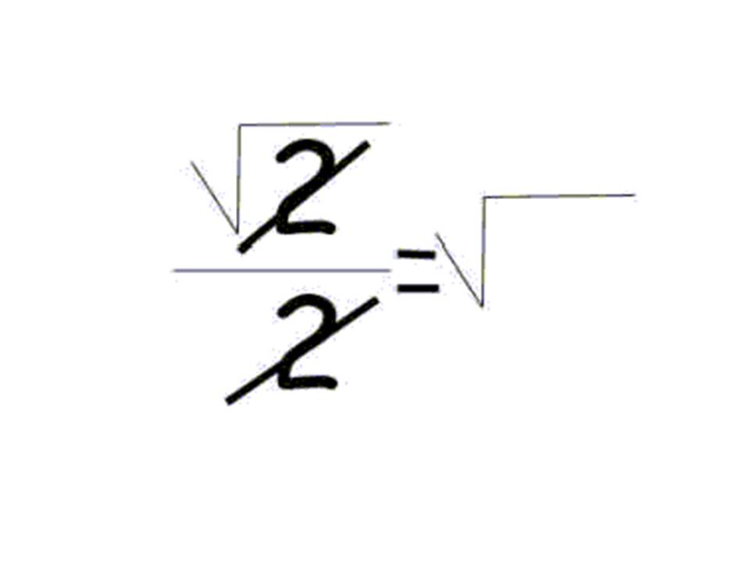
Так скорочує 11-б клас

Slide 15
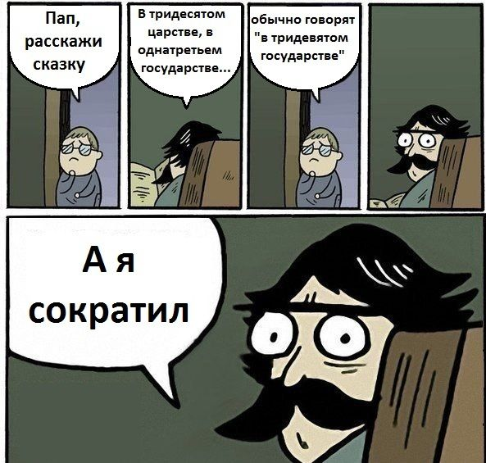

Slide 16
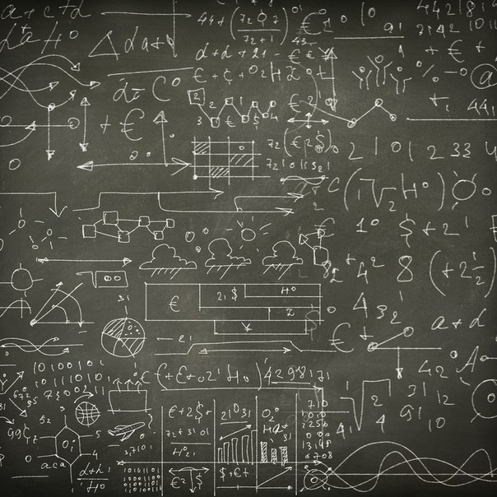
Keep
Calm
and
Love Math

Slide 17
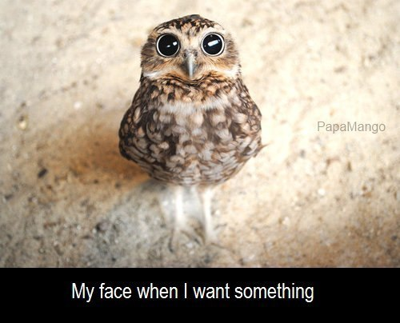
Поставте нам

Slide 18
Наступні слайди не для показу, це текст до презентації!

Slide 19
Цікаві математичні і геометричні закономірності, пов"язані з єгипетськими пірамідами: 1) Діаметр Землі на Екваторі = 12 756 326 м. Земна доба = 24 години = 86 400 секунд. Якщо розділити 12 мільйонів на кількість секунд в добі, отримаємо... 147,64 м. Це висота піраміди Хеопса. 2) Піраміда зорієнтована точно на північ, південь, захід і схід. 3) Піраміда стоїть в центрі континентальної маси Землі. 4) Меридіан, що проходить через піраміду, ділить океани і континенти на 2 рівні частини. Крім того, цей меридіан має найбільшу довжину проходження по суші, ніж всі інші меридіани. 5) Три піраміди Гізи утворюють трикутник Піфагора (сторони їх основ знаходяться у відношенні 3:4:5). 6) Піраміда являє собою гігантський кам"яний годинник. З середини жовтня до початку травня тінь, що від неї падає, вказує на пору року і його довжину.

Slide 20
7) Довжина сторони чотирикутної основи дорівнює 365,342 египетських ліктів. Це дорівнює кількості днів сонячного тропічного року.
8) Відстань від піраміди до центру Землі така сама, як і до Північного полюсу.
Походження:
Землеміри Стародавнього Єгипту для побудови прямого кута чинили так. Мотузок ділили вузлами на 12 рівних частин і кінці зв'язували. Потім мотузок натягували на землі так, щоб утворився трикутник зі сторонами 3,4,5 поділок. Кут трикутника, протилежний стороні, яка має 5 поділок, був прямий(3²+4²=5²). Тому прямокутний трикутник із сторонами 3,4,5 одиниць називають єгипетським або піфагоровим
Задача:
•На березі річки росла тополя висотою 15 м. буря зламала дерево на висоті 6 м від землі так, що вершина вперлась в інший берег. Знайдіть ширину річки, якщо вважати, що стовбур тополі впав перпендикулярно до течії струмка.
Загальні відомості:
Єгипетські піраміди – це єдине з Семи чудес світу, яке дійшло до наших днів. Вони були побудовані не рабами, а звичайними людьми, в знак поклоніння правлячому фараону, при чому сама служба на будівництві була справа суто добровільною. Початкова висота найбільшої піраміди Хеопса (вершина якої не збереглася до наших днів) становила 146,6 м. На її спорудження пішло приблизно 2,3 мільйона кам’яних блоків, кожен з яких в середньому важив 2,5 т. Блоки з’єднувалися між собою без допомоги цементу, але були підігнані один до одного так щільно, що в стики неможливо пропхати навіть волосину. Деякі англійські астрономи XIX століття стверджували, що піраміди є астрономічними обсерваторіями і могли використовуватися як сонячні годинники. Астроном, Чарлз Сміт, намагався довести, що розміри пірамід свідчать про їх створення Богом і що в них міститься інформація про час другого пришестя Христа. Інші пірамідологи вважають, що піраміди – справа рук прибульців з космосу. За підрахунками Наполеона, кам’яних блоків від трьох пірамід в Гізі вистачило б, щоб огородити усю Францію стіною заввишки в 3 метри і товщиною в 30 сантиметрів. Лише в 1889 році піраміда Хеопса перестала бути найвищою будівлею світу, поступившись першістю Ейфелевій вежі.

